Slide 1

数据结构 Introduction to Data Structure

Slide 2
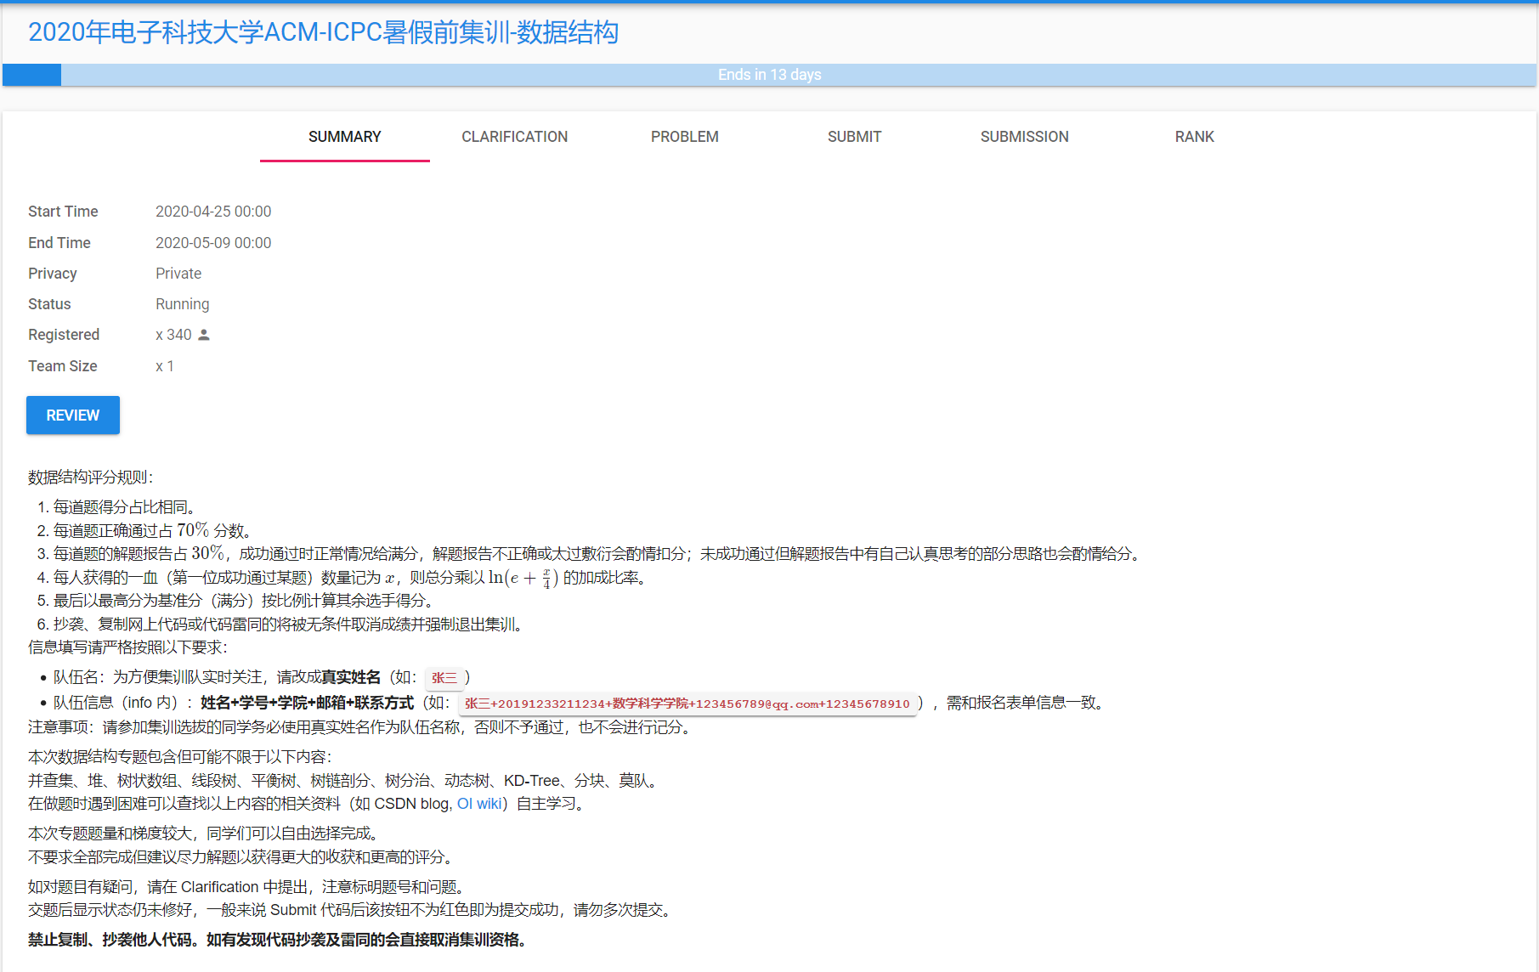
https://acm.uestc.edu.cn/contest/83/summary

Slide 3
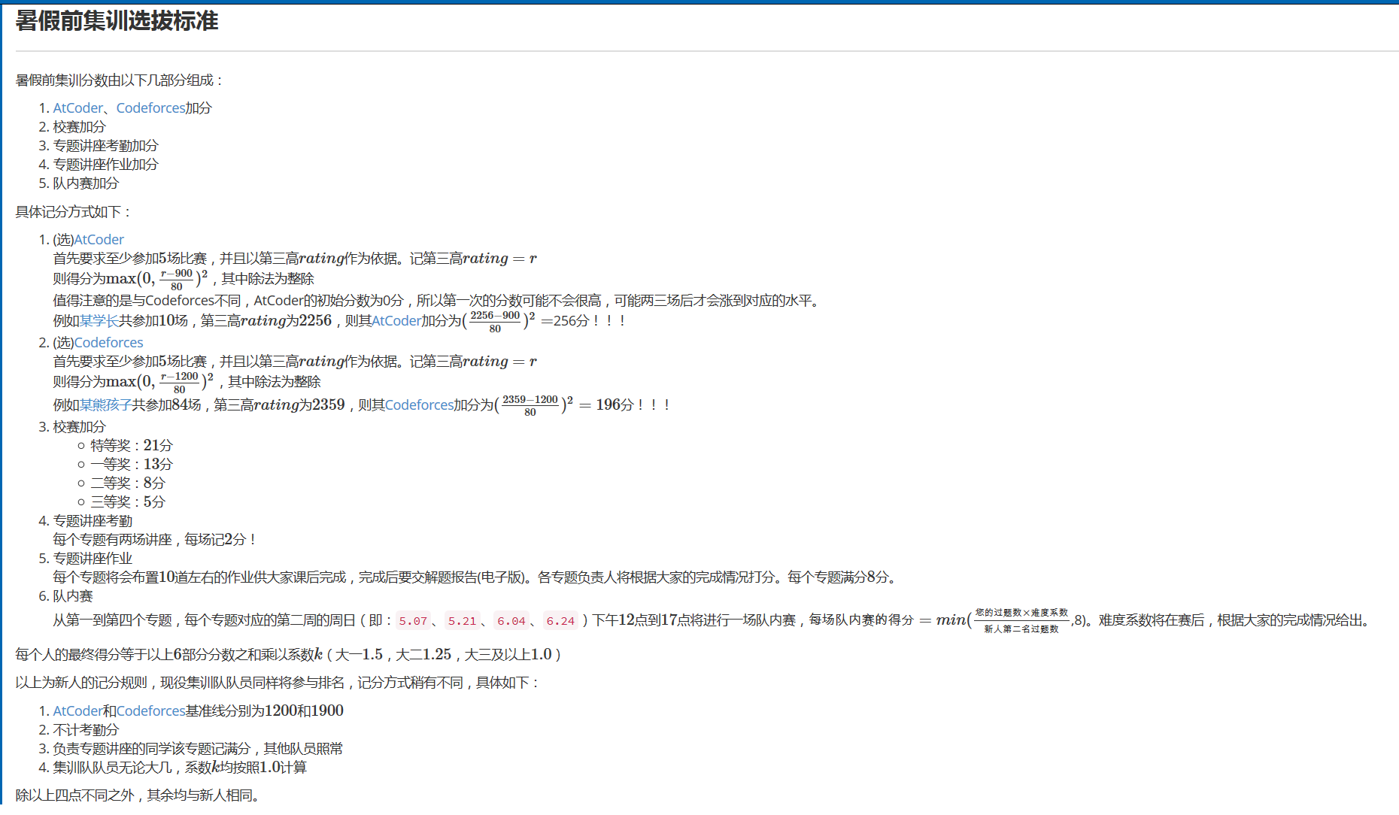

Slide 4
重要的事实：当代计算机1s内可做10^7左右次计算
配置好的机器可到k*10^7~10^8
在这个限制下时间复杂度一定的算法存在能处理的规模上限
复杂度 数量级 最大规模
O(logN) >>10^20 很大
O(N^1/2) 10^12 10^14
O(N) 10^6 10^7
O(NlogN) 10^5 10^6
O(N^2) 1000 2500
O(N^3) 100 500
O(N^4) 50 50
O(2^N) 20 20
O(3^N) 14 15
O(N!) 9 10

Slide 5
什么是数据结构？
数据结构是指相互之间存在一种或多种特定关系的数据元素的集合。
理解：数据结构是一种特别的储存和组织数据的方式，以便于我们更高效地维护和使用数据。
数据结构的含义：数据、关系、操作
例子：一维数组
数据：a[1], a[2], …, a[n]
关系：前驱/后继
操作：随机存取，插入，删除…
程序 ＝ 数据结构 ＋ 算法（数据结构为算法服务）
根据算法对数据的操作要求，设计合适的数据结构
实现同一套操作，可以用多种数据结构
如何降低时空复杂度，又方便实现？

Slide 6
维护一个电话薄，方便进行插入删除和查找
操作：插入，删除，查找
逻辑结构：无序线性表
储存结构：数组
插入：插到尾部比较方便，O(1)
删除：“合并两半”导致元素移动，最坏O(n)
查找：最坏O(n)
储存结构：链表
插入：插到头部比较方便，O(1)
删除：（找到后）O(1)
查找：最坏O(n)

Slide 7
维护一个电话薄，方便进行插入删除和查找
操作：插入，删除，查找
逻辑结构：有序线性表
储存结构：数组
插入：最坏O(n)
删除：最坏O(n)
查找：二分查找，最坏O(logn)
储存结构：链表
插入：（找到后）最坏O(1)
删除：（找到后）最坏O(1)
查找：最坏O(n)

Slide 8
数据结构即是研究数据的各种逻辑结构和储存结构，以及在此基础之上对数据的各种操作。

Slide 9
今天学什么？
栈 (Stack)
队列 (Queue)
并查集 (Disjoint-set)
树(TREE)
图 (Map)
查找（Search）
线段树 (Interval Tree)
树状数组 (Binary Indexed Tree)

Slide 10
栈 (Stack)
外特性：后进先出(LIFO)
逻辑结构：只在一端操作的线性表
数组实现：元素 stack[maxn];
栈顶指针 top;
入栈(push)：stack[top++] = element;
出栈(pop)：element = stack[--top];
空栈条件：top == 0
Push
Pop
7
5
3
1
top

Slide 11
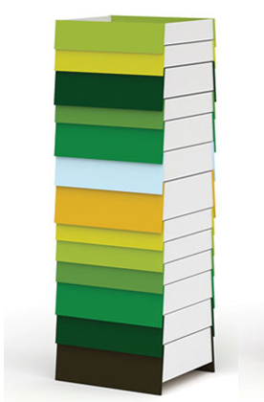
栈 (Stack)
STL (Standard Template Library)
#include <stack>
using namespace std;
stack<int> s;
int x = s.top();
s.push(x);
s.pop();
s.empty();
s.size();
栈的应用
保护现场 (系统栈)
括号匹配
表达式求值 （The shunting yard algorithm）
深度优先搜索 （Depth-first Search）

Slide 12
队列 (Queue)
外特性：先进先出(FIFO)
食堂排队
吸管里的饮料
数组实现：元素queue[maxn]，队首head，队尾tail
入队：queue[tail++] = element;
出队：element = queue[head++];
队空条件：head >= tail
问题：出队的元素还在数组里，不是很浪费吗？
tail
head
push
7
1
5
3
pop

Slide 13
循环队列（顺序结构）
顺序结构的表示：用一维数组存储队列。实现入列时在最后插入；出列时可删除队头元素，按线性表的操作方法从第二个元素开始逐个前移，由于队列出列操作较频繁，因此这样的移动不是较好的方法。由此改为指针移动。
Q.rear
J1
J 5
J 4
0
0
0
0
J5
J2
1
1
1
1
4
4
4
J 3
4
J 3
2
2
2
2
3
3
3
J 2
3
J 1
J3
J4
J3
循环队列是队列的一种顺序存储表示。那么为什么要称作"循环队列"而不说是"顺序队列"呢？
Q.front
这是由于队列操作（在队尾插入元素，而在队头删除元素）的特殊性造成的。这好比我们在食堂排队买饭，因为柜台是固定位置不动的，则每次排头的人买完离开队伍之后，后面的人依次往前"移动"一个位置，为了避免"移动"可以改一种方式。让吃饭的人围着圆桌"依次"入座，而食堂的师傅推着小车围着圆桌按先后落座的次序"依次"卖饭，并假定"先来的先走" 。则就是"循环队列"的一种模拟。

Slide 14
队列 (Queue)
STL (Standard Template Library)
#include <queue>
using namespace std;
queue<int> q;
int x = q.front();
q.push(x); q.pop(); q.empty(); q.size();
队列的应用
广度优先搜索 （Breadth-first Search）
……
扩展
循环队列 （Circular Queue）
最短路的SPFA算法 (Shortest Path Faster Algorithm)
双端队列 （Double Ended Queue）
例：Sliding Window
对某些动态规划（Dynamic Programming）
算法进行优化

Slide 15
题目：实现一个栈，带有出栈（pop），入栈（push），取最小元素（getMin）三个方法。要保证这三个方法的时间复杂度都是O（1）。
思路：
1.创建一个整型变量 min，初始值-1
2.当第一个元素进栈时，让min=0，即把唯一的元素当做最小值。
3.之后每当一个新元素进栈，让新元素和min所指向位置的元素比较大小。如果Stack[min]大于新元素，则min等于新元素的下标；Stack[min]小于新元素，则不做改变。
4.当调用getMin方法的时候，直接返回min所指向位置的元素即可。

Slide 16
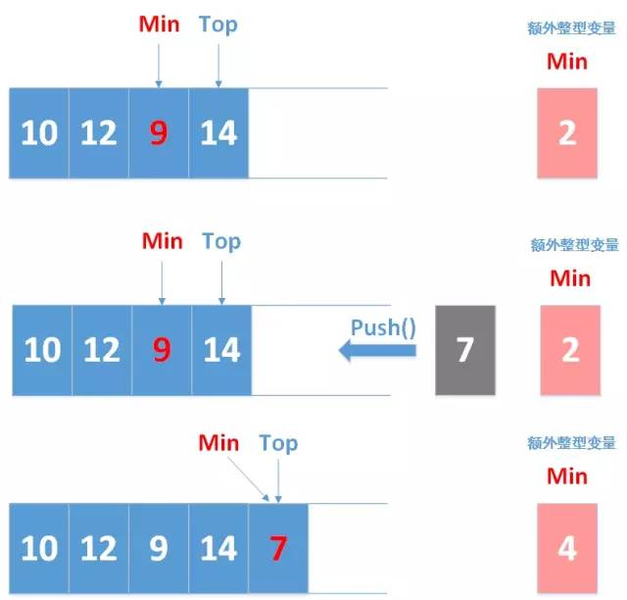
这么做真的没有问题么？
按这个思路，近栈、出栈、取最小值的时间复杂度都是O(1)，空间复杂度也是O(1)

Slide 17
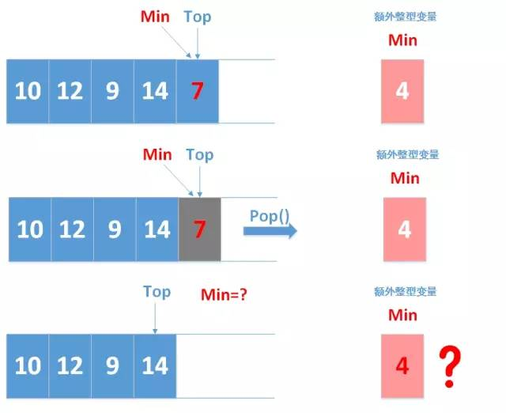

Slide 18
解法：
1.设原有的栈叫做栈A，此时创建一个额外的栈B，用于辅助原栈A。
2.当第一个元素进入栈A的时候，让新元素的下标进入栈B。这个唯一的元素是栈A的当前最小值。（考虑到栈中元素可能不是类对象，所以B栈存储的是A栈元素的下标）
3.每当新元素进入栈A时，比较新元素和栈A当前最小值的大小，如果小于栈A当前最小值，则让新元素的下标进入栈B，此时栈B的栈顶元素就是栈A当前最小值的下标。
4.每当栈A有元素出栈时，如果出栈元素是栈A当前最小值，则让栈B的栈顶元素也出栈。此时栈B余下的栈顶元素所指向的，是栈A当中原本第二小的元素，代替刚才的出栈元素成为了栈A的当前最小值。（备胎转正）
5.当调用getMin方法的时候，直接返回栈B的栈顶所指向的栈A对应元素即可。

Slide 19
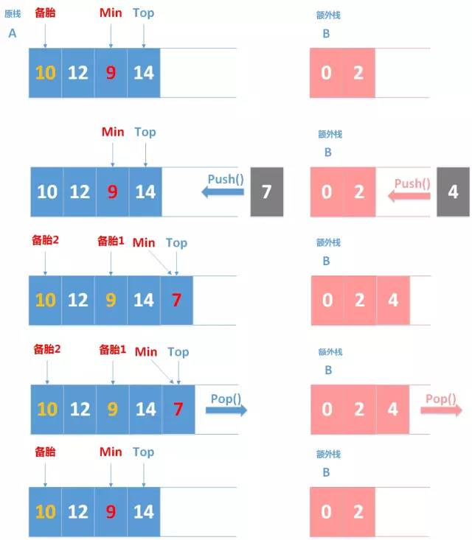
进栈、出栈、取最小值的时间复杂度都是O(1)，
最坏情况空间复杂度是O(N)

Slide 20
扩展题目：
实现一个队列，带有出队（deQueue），入队（enQueue），取最小元素（getMin）三个方法。要保证这三个方法的时间复杂度都尽可能小。

Slide 21
STL简介
STL = Standard Template Library，标准模板库，惠普实验室开发的一系列软件的统称。从根本上说，STL是一些“容器”的集合，这些“容器”有list,vector,set,map等，STL也是算法和其他一些组件的集合。这里的“容器”和算法的集合指的是世界上很多聪明人很多年的杰作。STL的目的是标准化组件，这样就不用重新开发，可以使用现成的组件。STL现在是C++的一部分，因此不用额外安装什么。

Slide 22
STL之容器
经典的数据结构数量有限，为了实现向量、链表等结构而编写的代码都十分相似，只是为了适应不同数据的变化而在细节上有所出入。STL容器就为我们提供了这样的方便，它允许我们重复利用已有的 实现构造自己的特定类型下的数据结构，通过设置一些模板类，STL容器对最常用的数据结构提供了支持，这些模板的参数允许我们指定容器中元素的数据类型， 可以将我们许多重复而乏味的工作简化。
容器部分主要由头文件<vector>,<list>,<deque>,<set>,<map>,<stack> 和<queue>组成。对于常用的一些容器和容器适配器（可以看作由其它容器实现的容器），可以通过下表总结一下它们和相应头文件的对应关 系。

Slide 23
STL-vector
#include <vector>//称为向量，连续存储的元素
vector <int> f;
f.push_back(1);
f.push_bakc(2);
int a = f[0];
f.size();
f.begin();
f.end();
f.clear();

Slide 24
STL-stack
#include <stack>
stack <int> f;
f.push();
f.pop();
f.top();
f.empty();
f.size();

Slide 25
STL-queue
#include <queue>
queue <int> f;
f.push();
f.pop();
f.front();
f.empty();
f.size();

Slide 26
STL-priority_queue
#include <queue>
priority_queue <int> f;
f.push();
f.pop();
f.top();
f.empty();
f.size();

Slide 27
例：Sliding Window
Window position | Maximum value
[1 3 -1] -3 5 3 6 7 | 3
1 [3 -1 -3] 5 3 6 7 | 3
1 3 [-1 -3 5] 3 6 7 | 5
1 3 -1 [-3 5 3] 6 7 | 5
1 3 -1 -3 [5 3 6] 7 | 6
1 3 -1 -3 5 [3 6 7] | 7

Slide 28
优先队列（单调队列）
单调队列保证队列中各个元素大小单调递减（即，最大元素在对头，最小的在队尾），同时每个元素的下标单调递增（按校标递增的顺序添加这点可以不用考虑）。这样便保证队首元素最大，而且更新的时候队首永远是当前最大。因此，这个队列需要在两头都可以进行删除，在队尾插入。
维护方法：在每次插入的时候，先判断队尾元素，如果不比待插入元素大就删除，不断删除队尾直到队尾元素大于待插入元素或者队空。删除的时候，判断队首，如 果队首元素下标小于当前段左边界就删除，不断删除队首直到队首元素下标大于等于当前段左边界（注意：这时队列肯定不为空），队首元素就是当前段的最优解。

Slide 29
堆排序
堆的定义：n个元素的序列(k₁,k₂,……k_{n})，当且仅当满足下列关系时，称之为堆
k_{i}≤k_{2i}
k_{i}≤k_{2i+1}
k_{i}≥k_{2i}
k_{i}≥k_{2i+1}
或
(i=1,2,…...⎣n/2⎦)
例 （96，83，27，38，11，9）
例 （13，38，27，50，76，65，49，97）
96
13
83
27
38
27
50
76
65
49
38
11
9
97
可将堆序列看成完全二叉树，则堆顶
元素（完全二叉树的根）必为序列中
n个元素的最小值或最大值

Slide 30
堆排序：将无序序列建成一个堆，得到关键字最小（或最大）的记录；输出堆顶的最小（大）值后，使剩余的n-1个元素重又建成一个堆，则可得到n个元素的次小值；重复执行，得到一个有序序列，这个过程叫~
堆排序需解决的两个问题：
如何由一个无序序列建成一个堆？
如何在输出堆顶元素之后，调整剩余元素，使之成为一个新的堆？
第二个问题解决方法——筛选
方法：输出堆顶元素之后，以堆中最后一个元素替代之；然后将根结点值与左、右子树的根结点值进行比较，并与其中小者进行交换；重复上述操作，直至叶子结点，将得到新的堆，称这个从堆顶至叶子的调整过程为“筛选”

Slide 31
例
13
97
27
38
27
38
27
38
49
50
76
65
49
50
76
65
49
50
76
65
97
97
13
13
输出：13
输出：13
97
38
65
38
49
50
49
50
49
50
76
65
27
97
76
65
27
97
76
38
27
13
13
13
输出：13 27
输出：13 27
输出：13 27 38

Slide 32
49
76
50
50
65
50
65
76
65
97
76
38
27
97
49
38
27
97
49
38
27
13
13
13
输出：13 27 38
输出：13 27 38 49
输出：13 27 38 49
97
65
97
76
65
76
97
76
65
50
49
38
27
50
49
38
27
50
49
38
27
13
13
13
输出：13 27 38 49 50
输出：13 27 38 49 50
输出：13 27 38 49 50 65

Slide 33
76
97
97
65
76
65
50
49
38
27
50
49
38
27
13
13
输出：13 27 38 49 50 65
输出：13 27 38 49 50 65 76
97
76
65
50
49
38
27
13
输出：13 27 38 49 50 65 76 97

Slide 34
算法描述
第一个问题解决方法
方法：从无序序列的第⎣n/2⎦个元素（即此无序序列对应的完全二叉树的最后一个非终端结点）起，至第一个元素止，进行反复筛选

Slide 35
例 含8个元素的无序序列（49，38，65，97，76，13，27，50）
49
49
49
38
65
38
65
38
13
97
76
13
27
50
76
13
27
50
76
65
27
50
97
97
13
13
49
38
49
38
27
38
13
50
76
65
27
50
76
65
49
50
76
65
27
97
97
97
1 | 2 | 3 | 4 | 5 | 6 | 7 | 8
49 | 38 | 65 | 97 | 76 | 13 | 27 | 50
13
13
38
27
50
65
49
97

Slide 36
算法描述
算法评价
时间复杂度：最坏情况下T(n)=O(nlogn)
空间复杂度：S(n)=O(1)

Slide 37
优先队列
类似于堆的特性
#include <queue>
using namespace std;
priority_queue <int> q;
q.top(); //取队首元素，默认是队列中的最大值
其余参考queue

Slide 38
public static Integer[] getMaxInSlideWindow(Integer[] A, Integer w) {
if (A == null || w <= 0 || A.length - w < 0) return null; // invalid input
Integer[] B = new Integer[A.length - w + 1];
// auxiliary queue that is sorted in descending order
LinkedList<Integer> q = new LinkedList<Integer>();
for (int i = 0; i < A.length; i++) {
int data = A[i]; // enqueue. Remove those smaller values
while (!q.isEmpty() && q.getLast() < data) {
q.removeLast();
}
q.add(data);
if (i < w - 1) continue;
B[i - w + 1] = q.get(0); // dequeue.
if (A[i - w + 1] == B[i - w + 1]) {
q.removeFirst();
}
}
return 0;
}

Slide 39
树结构
树是一种重要的非线性数据结构，直观地看，它是数据元素（在树中称为结点）按分支关系组织起来的结构，很象自然界中的树那样。

Slide 40
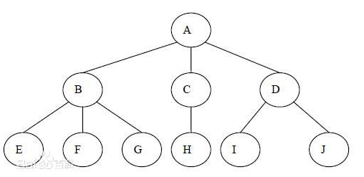
树结构

Slide 41
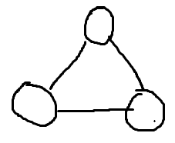


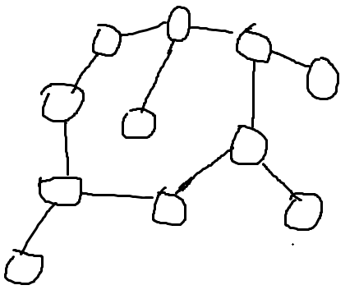
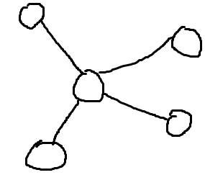
树结构
以下属于树结构的有：
A：
B：
C：
D：
E：

Slide 42
二叉树
二叉树是最简单的树结构。
顾名思义， 二叉树是每个节点最多有两个子树的树结构， 或者说每个节点最多有三个相邻节点。

Slide 43
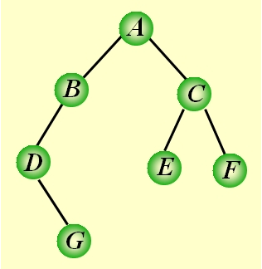
二叉树
二叉树结构图：

Slide 44
二叉树链表实现
struct Node {
Node * left, * right;
int val;
}*root;

Slide 45
二叉树数组实现
struct Node {
int left, right;
int val;
}rt[100];

Slide 46
折半查找算法思想
例如：key是待查找的关键字(key=21)
1 2 3 4 5 6 7 8 9 10 11
05 13 19 21 37 56 64 75 80 88 92
low=1 mid = 6 high=11
low=1 mid=3 high=6-1=5
low=3+1 high=5 mid=4(成功）
mid = (low+high)/2
n
h
n+1
n
i=1
j=1

Slide 47
折半查找算法思想
算法思想：
int search_bin(Stable T, Keytype key) {
Low=1;high=ST.length;
While(low<=high) {
mid = (low+high) / 2;
if (ST.elem[mid].key > key) high = mid-1;
else if(ST.elem[mid].key = key) return mid;
else low = mid+1;
}
return 0;
}
n
h
n+1
n
i=1
j=1

Slide 48
折半查找性能分析
例：给定以下关键字：查找K=21的数据元素
1 | 2 | 3 | 4 | 5 | 6 | 7 | 8 | 9 | 10 | 11
5 | 13 | 19 | 21 | 37 | 56 | 64 | 75 | 80 | 88 | 92
56
6
6
19
3
9
80
3
64
05
1
4
7
10
88
21
4
13
2
5
8
11
37
75
92

Slide 49
折半查找性能分析
问题：怎样计算折半查找的平均查找长度？
结论：
折半查找的查找过程可视为在二叉树上的比较。
二叉树为有序的——称为二叉排序树
查找长度最长为树的深度。其深度与完全二叉树深度一致。
根据树的性质：n个结点的二叉树其深度h为：[log₂n]+1
平均查找长度（查找成功）：
ASL= ∑ P_{i}C_{i} = ∑ j.2 ^{j-1} = … = log2(n+1)-1
n
1
h
n+1
i=1
n
n
j=1

Slide 50
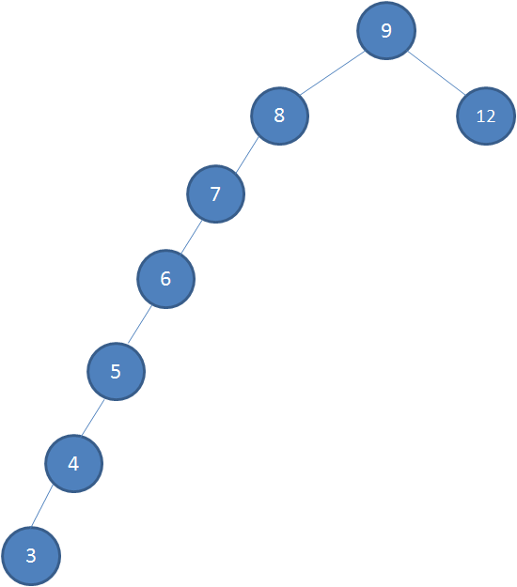
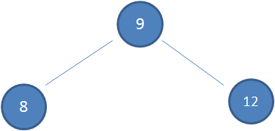
依次插入如下五个节点：7,6,5,4,3

Slide 51
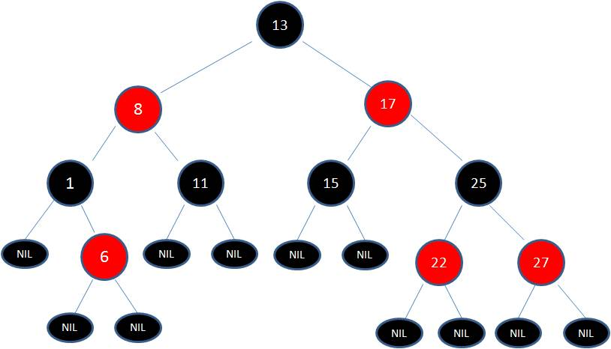
红黑树（Red Black Tree）是一种自平衡的二叉查找树，除了符合二叉查找树的基本特性外，还具有下列特性
1.节点是红色或黑色。
2.根节点是黑色。
3.每个叶子节点都是黑色的空节点（NIL节点）。
4 每个红色节点的两个子节点都是黑色。(从每个叶子到根的所有路径上不能有两个连续的红色节点)
5.从任一节点到其每个叶子的所有路径都包含相同数目的黑色节点。

Slide 52
字典树
给定一些单词
apple，banana，orange，pear，strawberry
……
给出一些询问，每个询问为一个单词
pear，people，orange…
对于每个询问，回答其是否在给定的单词中出现过

Slide 53
字典树 Trie
设计一个数据结构，能够储存大量字符串
判断某个特定字符串是否存在（不是子串）
类似于在字典中查询某个特定单词是否出现

Slide 54
Trie
插入一个字符串
从根节点出发，判断字母所对应的边是否存在
存在 访问对应子节点
不存在 新建子节点
对于终点做特殊标记
查询一个字符串
直接寻找是否存在对应路径，并且查看路径的终点是否有特殊标记

Slide 55
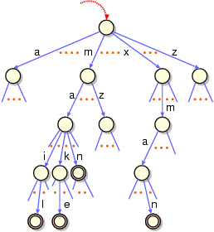
字典树 Trie
每条边代表一个特定的字符
从根节点到每个节点的路径就是某个字符串的前缀

Slide 56
Trie
struct Trie
{
int ch[26];
// 记录每个字母是否有对应的子节点（-1或0为不存在）
bool flag;
}；
Trie tr[MAXN];

Slide 57
生成字典树：
void createTrie(char *str) { int len = strlen(str); Trie *p = root, *q; for(int i=0; i<len; ++i) { int id = str[i]-'0'; if(p->next[id] == NULL) { q = (Trie *)malloc(sizeof(Trie)); q->v = 1; //初始v==1 for(int j=0; j<MAX; ++j) q->next[j] = NULL; p->next[id] = q; p = p->next[id]; } else { p->next[id]->v++; p = p->next[id]; } } p->v = -1; //若为结尾，则将v改成-1表示 }

Slide 58
int findTrie(char *str) { int len = strlen(str); Trie *p = root; for(int i=0; i<len; ++i) { int id = str[i]-'0'; p = p->next[id]; if(p == NULL) //若为空集，表示不存以此为前缀的串 return 0; if(p->v == -1) //字符集中已有串是此串的前缀 return -1; } return -1; //此串是字符集中某串的前缀 }

Slide 59
http://acm.hdu.edu.cn/showproblem.php?pid=1251
Problem Description
Ignatius最近遇到一个难题,老师交给他很多单词(只有小写字母组成,不会有重复的单词出现),现在老师要他统计出以某个字符串为前缀的单词数量(单词本身也是自己的前缀).
Input
输入数据的第一部分是一张单词表,每行一个单词,单词的长度不超过10,它们代表的是老师交给Ignatius统计的单词,一个空行代表单词表的结束.第二部分是一连串的提问,每行一个提问,每个提问都是一个字符串. 注意:本题只有一组测试数据,处理到文件结束.
Output
对于每个提问,给出以该字符串为前缀的单词的数量.

Slide 60
Sample Input
banana
band
bee
absolute
acm
ba
b
band
abc
Sample Output
2
3
1
0

Slide 61
并查集 (Disjoint-set)

Slide 62
有根树
N个点通过N-1条边相连通
除根以外，每个节点有唯一确定的父节点

Slide 63
有根树
怎样方便的存储一棵树？ 边数、点数均在 10^5数量级
邻接表 (实现参考图论或相关书籍）
对每个节点u，记录所有和它直接相连的节点信息
Head[u]
v1
v2
v3
v4

Slide 64
图的存储
一、数组表示法（邻接矩阵）：
0 1 1 0 0 1 1 0 0
0 0 0 0 1 0 0 1 1
0 0 0 1 1 0 0 0 1
1 0 0 0 0 1 0 0 1
0 1 1 1 0
问题：
（1）对有向图和无向图，矩阵中元素之和分别表示什么？
（2）对有向图和无向图，矩阵中行和、列和分别表示什么？
存储实现：
用二维数组表示
推广：
边或弧上带权值的图（称为网），其邻接矩阵为相关联的为其权值，不关联的用无穷大来填充。
V1
V2
V1
V2
V5
V3
V4
V3
V4

Slide 65
二、邻接表：
图的一种链式表示，在邻接表中，对图中每个顶点建立一个单链表，第i个单链表中的结点表示依附于顶点v_{i}的边（或以其为尾的弧）。
表结点 头结点
0
1
2
3
4
0 0
1 1
2 2
3 3
有向图 邻接表 逆邻接表
adjvex
nextarc
info
data
firstarc
v1
1
2
V1
V2
v2
4
3
0
V5
v3
4
0
V3
V4
v4
1
4
v5
2
3
1
V1
V2
v1
2
1
v1
3
v2
v2
0
v3
3
v3
0
V3
V4
v4
0
v4
2

Slide 66
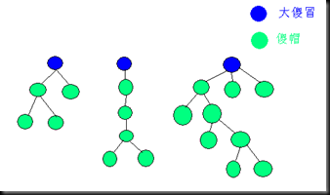
我要找我爸爸
设想有一群傻帽，他们记忆力都很差，只能记住自己的爸爸是谁，不过这里面还有一些大傻帽连爸爸都忘了。当那首儿歌“我要我要找我爸爸……”响起时，他们就都去找自己的爸爸了。
这时神奇的事情发生了，傻帽们以大傻冒为基准划分成了很多个集合，果然是一群傻帽啊，哈哈。
傻帽虽然傻得很，不过这么一帮傻帽却可以实现一个著名的数据结构–并查集。从图里面可以看到并查集最基础的功能，就是集合划分，这也是她名字的由来吧。我们用set数组来代表这些傻帽，set[i]记傻帽i的爸爸的id，大傻冒的爸爸就记作-1。

Slide 67
int findSet(int x)
{
if (set[x] == -1)
return x;
return findSet(set[x]);
}
void unionSet(int x, int y)
{
int fx = findSet(x);
int fy = findSet(y);
if (fx != fy)
set[fx] = fy;
}

Slide 68
并查集 (Disjoint-set)
引例
两种操作：
合并(Union)两个集合
查找(Find)某元素属于哪个集合
所以叫做并查集。
集合如何表示？

Slide 69
并查集 (Disjoint-set)
每个集合用一棵“有根树”表示
定义数组 set[1…n]
set[i] = i， 则i表示本集合，且是集合对应树的根
set[i] = j，j<>i， 则 j 是 i 的父节点.
i
1 | 2 | 3 | 4 | 5 | 6 | 7 | 8 | 9 | 10
1 | 2 | 3 | 2 | 1 | 3 | 4 | 3 | 3 | 4
Set(i)
2
1
3
4
5
7
10
6
8
9

Slide 70
并查集 (Disjoint-set)
int findSet(int x)
{
if (x == set[x])
return x;
else
return findSet(set[x]);
}
void unionSet(int x, int y)
{
int fx = findSet(x);
int fy = findSet(y);
set[fy] = fx;
}

Slide 71
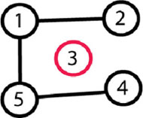

并查集 (Disjoint-set)
Step 1: nobody is anybody friend.
We have 5 trees and each tree has a single element, which is the root and the representative of that tree.
i | 1 | 2 | 3 | 4 | 5
set[i] | 1 | 2 | 3 | 4 | 5

Slide 72
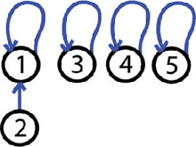
并查集 (Disjoint-set)
Step2: 1 and 2 are friends, unionSet(1, 2)
Then we have 4 trees one tree contain 2 elements and have the root 1. The other trees have a single element.
i | 1 | 2 | 3 | 4 | 5
set[i] | 1 | 1 | 3 | 4 | 5

Slide 73
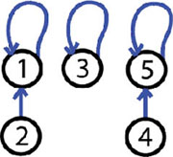
并查集 (Disjoint-set)
Step 3: 5 and 4 are friends, unionSet(5, 4)
Now we have 3 trees, 2 trees with 2 elements and one tree with one element.
i | 1 | 2 | 3 | 4 | 5
set[i] | 1 | 1 | 3 | 5 | 5

Slide 74
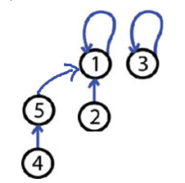
并查集 (Disjoint-set)
Step 4: 5 and 1 are friends, unionSet(1, 5)
Now we have 2 trees, one tree has 4 elements and the other one has only one element.
i | 1 | 2 | 3 | 4 | 5
set[i] | 1 | 1 | 3 | 5 | 1

Slide 75

并查集 (Disjoint-set)
算法复杂度是怎样的？
findSet(x) 最坏O(n)
unionSet(x, y) 最坏O(n)
如何避免最坏情况（链状）？

Slide 76
并查集 (Disjoint-set)
启发式合并
方法：将深度小的树合并到深度大的树
实现：假设两棵树的深度分别为h1和h2, 则合并后的树的高度h是:
max(h1,h2), if h1<>h2.
h1+1, if h1=h2.
效果：任意顺序的合并操作以后，包含k个节点的树的最大高度不超过

Slide 77
并查集 (Disjoint-set)
void unionSet(int x, int y)
{
fx = findset(x);
fy = findset(y);
if(rank[fx] > rank[fy])
{
set[fy] = fx;
}
else
{
set[fx] = fy;
if(rank[fx] == rank[fy])
rank[fy]++;
}
}
每步操作的最坏情况为O(logn)，还能优化吗？

Slide 78
并查集 (Disjoint-set)
路径压缩（Path Compression）
思想：每次查找的时候，把经过路径上的点的父亲都设为根
步骤:
第一步，找到根结点
第二步，修改查找路径上的所有节点，将它们都指向根结点
可以证明m次操作的总时间复杂度为k*O(m)，k是一个接近1的常数，即几乎是线性的。
使用路径压缩的并查集算法不需要再使用启发式合并。

Slide 79
并查集 (Disjoint-set)
6
6
4
9
11
1
10
8
10
9
20
4
12
20
11
1
12
8
21
16
21
16
int findSet(int x)
{
if (x == set[x])
return x;
else
return set[x] = findSet(set[x]);
}

Slide 80
应用
无向图最小生成树的Kruskal算法（请自行参考相应书籍）
图的连通性判断，求两点是否属于同一集合

Slide 81
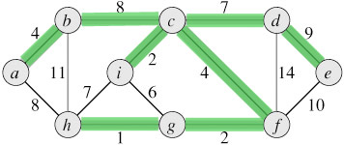
并查集 (Disjoint-set)
例一：
无向图最小生成树（Kruskal算法）

Slide 82
最小生成树
MST的性质：假设N=（V，{E}）是一个连通网，U是顶点集V的一个非空子集。若(u,v)是具有最小权值的边，其中u∈U，v∈V-U，则必定存在一棵包含边 (u,v)的最小生成树。
V₁
V₁
6
5
1
V₂
V₂
V₄
V₄
5
5
V₃
V₃
Kruskal算法：
3
6
4
2
V₅
V₅
6
V₆
V₆
克鲁斯卡尔算法的基本思想为：为使生成树上总的权值之和达到最小，则应使每一条边上的权值尽可能地小，自然应从权值最小的边选起，直至选出 n-1 条互不构成回路的权值最小边为止。

Slide 83
Earthquake http://acm.uestc.edu.cn/#/problem/show/145
After the big earthquake, a lot of roads have been destroyed, some towns are disconnected with each other.
In order to save the trapped as soon as possible, we need to try our best to rebuild the roads, and make sure all the towns will be reconnected(that is any villages is connected to the others with a clear route at least).
Unfortunately, we have only one team to rebuild the roads. Now,please tell us how long do you think these roads can be reconnected.

Slide 84
Input
The first line contains a number T denotes the number of test case.
For each test case,
In the first line, you will get two number N (1≤N≤1000) and M(1≤M≤N×N), denotes the number of towns and the number of roads.
The next M lines, each contains three number A,B,C, denotes there is a road between A and B that needed C (1×C×1000) minutes to rebuild.
Output
For each test case, you should output a line contains a number denotes the minimal time need to rebuild the roads so that all the towns are connected.

Slide 85
Sample input and output
Sample Input | Sample Output
2 | 6
3 3 | 4
1 2 3
2 3 3
3 1 7
3 3
1 2 3
2 3 3
3 1 1

Slide 86
#include<stdio.h>
#include<string.h>
#include<algorithm>
using namespace std;
int n,m,u[1000005],v[1000005],w[1000005],r[1000005],p[1005];
int cmp(const int i,const int j)
{
return w[i]<w[j];
}
int main()
{
int T;
scanf("%d",&T);
while(T--)
{
scanf("%d%d",&n,&m);
for(int i=0;i<m;i++)
scanf("%d%d%d",&u[i],&v[i],&w[i]);
printf("%d\n",kruskal());
}
return 0;
}

Slide 87
int find (int x)
{
if(p[x]==x)
return x;
else return p[x]=find(p[x]);
}
int kruskal()
{
int ans=0;
for(int i=0;i<=n;i++) p[i]=i;
for(int i=0;i<m;i++) r[i]=i;
sort(r,r+m,cmp);
for(int i=0;i<m;i++)
{
int e=r[i];int x=find(u[e]);int y=find(v[i]);
if(x!=y)
{
ans+=w[e];
p[x]=y;
}
}
return ans;
}

Slide 88
线段树,树状数组
88

Slide 89
预备知识
考虑这样几个问题：
1. 有一个整型数组， 多次查询某一个区间的和。
2. 有一个整型数组， 多次查询某一个区间中的最大值。
4. 有一个整型数组， 多次查询某一个区间中的和， 并且会需要修改某些位置上的数。
5. 有一个整型数组， 多次在某些区间上加上一个值， 最后输出整个数组。

Slide 90
Problems with Intervals
区间查询
询问某段区间的某些性质（极值，求和，etc）
区间更新
某些操作影响了某段区间（统一加一个值……）
三个问题
更新点，查询区间
更新区间，查询点
更新区间，查询区间

Slide 91
一个经典问题
一个长度为N的一维数组(a[1]~a[N])
我们每次对该数组有一些操作：
1、修改数组中某个元素的值
【1,5,4,1,6】---(a[2]=3)---> 【1,3,4,1,6】
2、询问数组中某段区间的最大值
【1,5,4,1,6】---(max(1,4)=?)---> 5
3、询问数组中某段区间的和
【1,5,4,1,6】---(sum(3,5)=?)---> 11

Slide 92
线段树
如果只有一次询问？
枚举相应区间内的元素，输出答案 O(N)
更多的询问？
Q次询问，O(NQ) That's too SLOW!
线段树——在O(log₂N)的时间内完成每次操作 O(Qlog₂N)
Less than 1 second when N=Q=100000

Slide 93
线段树——结构
线段树的本质是一棵二叉树，不同于其它二叉树，线段树的每一个节点记录的是一段区间的信息。
e.g. 对于长度为5的数组a[1]~a[5]
[1,5]
[1,3] [4,5]
[1,2] [3,3] [4,4] [5,5]
[1,1] [2,2]
对于任一非叶子节点，若该区间为[L,R],则
左儿子为[L,(L+R)/2]
右儿子为[(L+R)/2+1,R]
如何建树？
如何记录信息？

Slide 94
数组[1,5,4,1,6]
max=6
sum=17
[1,5,4,1,6]
max=5
sum=10
max=6
sum=7
[1,5,4]
[1,6]
max=5
sum=6
[1,5]
[4,4]
[1,1]
[6,6]
[1,1]
[5,5]
max=4
sum=4
max=1
sum=1
max=6
sum=6
max=1
sum=1
max=5
sum=5

Slide 95
线段树——更新，a[2]=3
max=6
sum=17
[1,5]
max=6
sum=14
max=5
sum=10
max=4
sum=7
max=6
sum=7
[1,3]
[4,5]
max=5
sum=6
max=3
sum=4
[1,2]
[3,3]
[4,4]
[5,5]
[1,1]
[2,2]
max=4
sum=4
max=1
sum=1
max=6
sum=6
max=1
sum=1
max=5
sum=5
max=3
sum=3

Slide 96
线段树——查询 sum(3,5)?
ans=11
[1,5]
ans=4
ans=7
[1,3]
[4,5]
[1,2]
[3,3]
[4,4]
[5,5]
[1,1]
[2,2]
ans=4

Slide 97
线段树——实现
每一个节点记录的信息？
struct Node {
int left, right;
int mx;
}rt[MAXN << 2];
如何记录左儿子和右儿子？

Slide 98
线段树——实现（II）
[1,5]
1
我们用一个数组a记录节点，且根节点的下标为1，
对于任一节点tree[k]，
它的左儿子为tree[2*k]
它的右儿子为
tree[2*k+1]
[1,3]
[4,5]
2
3
[1,2]
[3,3]
5
[4,4]
[5,5]
4
6
7
[1,1]
[2,2]
一维数组即实现了线段树节点信息的保存
8
9

Slide 99
线段树——代码实现(建树）
建立一棵线段树，并记录原数组信息
void build(int x, int L, int R) {
rt[x].left = L; rt[x].right = R;
if(L == R) {
rt[x].sum = bx[L];
return ;
}
int mid = L + R >> 1;
build(tl(x), L, mid); build(tr(x), mid + 1, R);
rt[x].sum = rt[tl(x)].sum + rt[tr(x)].sum;
}
如果原数组从a[1]~a[n],调用build(1,1,n)即可

Slide 100
线段树——代码实现(更新）
更新某个点的数值，并维护相关点的信息
void upd(int x, int pos, int val) {
if(rt[x].left == rt[x].right) {
rt[x].sum = val;
return;
}
int mid = rt[x].left + rt[x].right >> 1;
if(pos <= mid) upd(tl(x), pos, val);
else upd(tr(x), pos, val);
rt[x].sum = rt[tl(x)].sum + rt[tr(x)].sum;
}
若更新a[k]的值为val，调用upd(1,k,val)即可

Slide 101
线段树——代码实现(查询）
查询某区间内元素的和
int qury(int x, int L, int R) {
if(L == rt[x].left && R == rt[x].right) {
return rt[x].sum;
}
int mid = rt[x].left + rt[x].right >> 1;
if(R <= mid) return qury(tl(x), L, R);
else if(L > mid) return qury(tr(x), L, R);
else return qury(tl(x), L, mid) + qury(tr(x), mid + 1, R);
}
调用qury(1,l,r)即可查询[l,r]区间内元素的总和

Slide 102
线段树——时间复杂度
更新操作：由于总是一条路径从根到某个叶子，而树的深度为log₂N,因而为O(log₂N)
查询操作：每层被访问的节点不超过4个，因而同样为O(log₂N)

Slide 103
线段树——空间复杂度
设长度为N的数组在线段树中,编号最靠右的节点编号为F(N)
若N=2^{n,} F(N)=2^{(n+1)}
若N=2^{(n+1)，}F(N)=2^{(n+2)}
因而对于2^{n}<=N<=2^{(n+1)}，有
2^{(n+1)}<=F(N)<=2^{(n+2)}
F(N)<=4*N

Slide 104
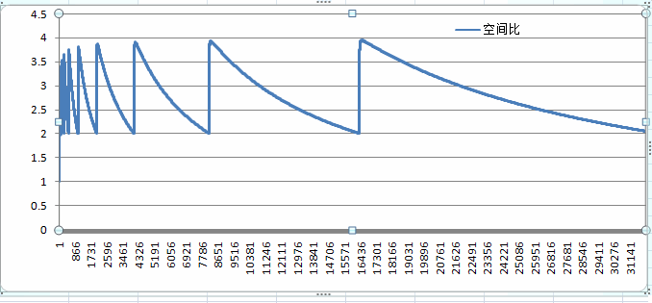
线段树——空间复杂度（II）
（图片转自http://comzyh.tk/blog/archives/479/）
线段树空间应开为原数组长度的4倍

Slide 105
线段树——小结
1、线段树可以做很多很多与区间有关的事情……
2、空间复杂度~O(N*4)，每次更新和查询操作的复杂度都是O(logN)。
3、在更新和查询区间[l,r]的时候，为了保证复杂度是严格的O(logN)必须在达到被[l,r]覆盖的区间的结点时就立即返回。而为了保证这样做的正确性，需要在这两个过程中做一些相关的“懒”操作。
“懒操作”在更新区间的有关问题上至关重要。

Slide 106
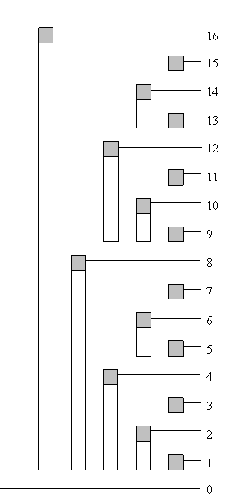
树状数组
一个一维数组tree[]
其中tree[i]表示
[i-(i&(-i))+1,i]这个区间内a数组元素的和
想求a[1]~a[15]的值？
15=(1111)₂
tree[15]=sum[15,15]
tree[14]=sum[13,14]
tree[12]=sum[9,12]
tree[8]=sum[1,8]
sum[1,15]=tree[8]+tree[12]+tree[14]+tree[15]
执行的次数和二进制中‘1’的位数有关

Slide 107
树状数组——操作
read(int pos) 求 sum[1,pos]的答案
update(int pos,int v) 把a[pos]加上v
更新点查询区间
下标必须从1开始
如果要查询sum[l,r]呢？
read(r)-read(l-1)

Slide 108
树状数组——代码实现
int read(int pos)
{
int ans=0;
while (pos>0)
{
ans+=tree[pos];
pos-=pos&-pos;
}
return ans;
}

Slide 109
树状数组——代码实现
void update(int pos,int val)
{
int ans=0;
while (pos<=MAXN) //MAXN为总长度
{
tree[pos]+=val;
pos+=pos&-pos;
}
}

Slide 110
树状数组——总结
1、树状数组可以更新点查询区间，也可以更新区间查询点，但一般不能更新区间查询区间。
2、单操作时间复杂度O(log₂N),空间复杂度O(N).
3、代码简洁。
思考:1、如何实现树状数组更新区间查询点？(例如给某个区间统一加一个数，询问某点当前值）
2、修改tree数组的定义，使其能够实现更新某个点的值，并询问[1,pos]中的最大值。

Slide 111
线段树和树状数组比较
1、线段树可以做到的，树状数组不一定能，树状数组可以做到的，线段树一定能。
2、树状数组的常数明显小于线段树
3、线段树的代码量高于树状数组，但能解决的问题类型也多了很多。

